Slide 1
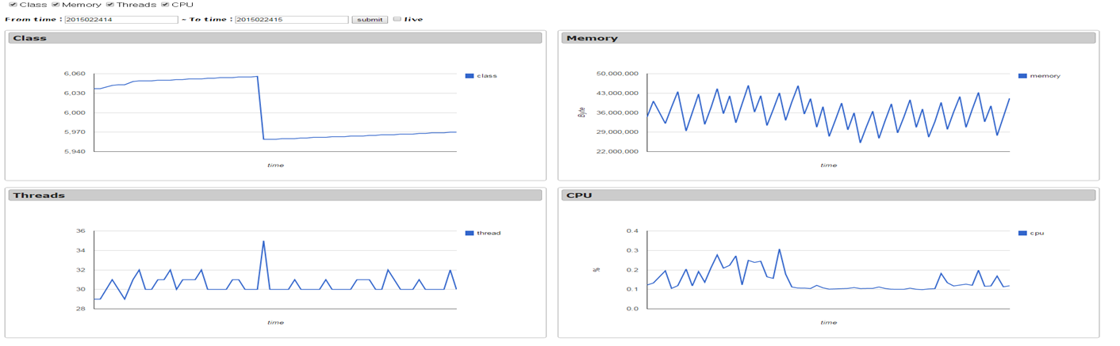
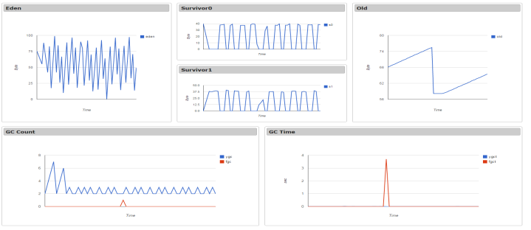
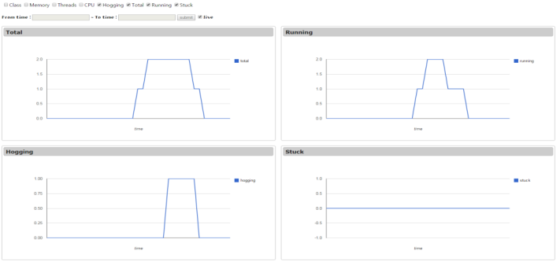
Daram 주요 기능 상세
구분
상세 기능
모니터링
서비스
Java Management eXtension(이하 JMX) 기술을 통해 제공되는 JVM 주요 자원 모니터링
- CPU, Memory, Thread, Class 샘플링 제공 - 다수의 서버 모니터링 가능 - 자원설정(Connection 부분- 서버주소, 모니터링 대상 Mbean 관련)과 Design설정(그래프 부분-UI 관련) 분리를 통한 유연성 제공 - MBean 데이터 Database化 - 조회기간에 따른 해당 자원데이터를 그래프로 도식화 - 추가 모니터링 대상은 자원설정의 MBean을 필요에 따라 운영자 스스로 자체 개발하여 삽입할 수 있도록 플랫폼 형태로 제공
성능에 영향이 큰 메모리에 대해 영역별 상세 모니터링 : Garbage Collection DATA 수집 및 GRAPH化
- 영역별 감시(Eden, Survivor0, Survivor1, Old)를 통한 시스템 기본 헬스 체크 - 주기별 GC Count : Young/Full GC - 주기별 GC Time : Young/Full GC
장애진단
관리
장애 발생 요인(예, Stuck Thread)을 탐지/분석/추적하여 빠르게 처리 가능 : Servlet실행 Thread에 대한 Hogging, Stuck 감지
- Servlet 실행시간 지연에 따른 Hogging , Stuck Thread 수 감지 - Hogging, Stuck Thread(서비스 지연 및 중단 위험도 高)의 Stack trace 출력 - Tomcat 등 별도 Thread 상태 감지가 안 되는 시스템 적용

Slide 2
상용 APM(Jennifer, SysMaster)과 Daram 기능 비교
구분
JenniferSoft의 Jennifer
TmaxSoft의 SysMaster
Daram
비용
상용
상용
무료
적용 플랫폼
Java. NET. PHP
Java
Java
기술 영역
통합 모니터링 (WAS, Framework, DB 등)
통합 모니터링
(WAS, TP-Monitor Framework, DB 등)
부분 모니터링
(WAS 중 JVM)
모니터링
서비스
JVM (CPU/Memory/GC)
GC 데이터
동시사용자 등 사용자 정보
초당처리건(TPS), 평균응답시간 등 처리상태
사용자응답시간 모니터링
실시간 액티브 Service
JDBC 모니터링(커넥션 등)
JVM (CPU/Memory/GC/FreeHeap)
GC 데이터
동시사용자 등 사용자 정보
초당처리건(TPS), 평균응답시간 등 처리상태
사용자응답시간 모니터링
실시간 액티브 Service
JDBC 모니터링(커넥션 등)
JVM (CPU/Memory/Thread/Class)
GC 데이터
Thread(Hogging/Stuck)
장애진단 관리
Thread Dump 및 SnapShot 제공
실시간 병목구간 모니터링
메모리 누수(Leakage)추적
App. 및 SQL 튜닝 데이터 제공 서비스 폭주 시 임계치 부하량 제어
성능장애시 자동경보 및 SMS 연동
Thread Dump 및 SnapShot 제공
실행중인 서비스 추적
App. 및 SQL 튜닝 데이터 제공(Session 등)
Hogging / Stuck Thread에 대한 Trace 제공
성능분석 및 통계
실시간 트랜잭션 분석
응답시간 분포 그래프(X-VIEW)
트랜잭션 Stacktrace/profile
용량산정/추이분석
정기리포트 및 사용자정의 리포트
실시간 트랜잭션 분석
트랜잭션 뷰(TX-VIEW)
Event 상세정보
복합분석: Top N/상대적 추이분석
정기리포트 및 사용자정의 리포트
지원되지 않음
대시보드
사용자 정의형 대시보드(CPU,Node,Alert, 등 13개 이상 Drag & Drop)으로 설정
사용자 정의형 대시보드(CPU,Mem, 등 5개 이상 Drag& Drop)으로 설정
사용자 정의형 대시보드(CPU,Mem, 등 8개) XML로 설정
확장 기능
사용자 정의형 어댑터를 통한 모니터링 확장(Remon, Extra Agent, Log Watcher 등)

Slide 3
상용 APM과 Daram 기능 비교
구분
상용 APM(J사, T사)
Daram
비용
상용
무료
적용 플랫폼
Java. NET. PHP
Java
기술 영역
통합 모니터링 (WAS, Framework, DB 등)
부분 모니터링
(WAS 중 JVM)
모니터링
서비스
JVM (CPU/Memory/GC)
GC 데이터
동시사용자 등 사용자 정보
초당처리건(TPS), 평균응답시간 등 처리상태
사용자응답시간 모니터링
실시간 액티브 Service
JDBC 모니터링(커넥션 등)
JVM (CPU/Memory/Thread/Class)
GC 데이터
Thread(Hogging/Stuck)
장애진단 관리
Thread Dump 및 SnapShot 제공
실시간 병목구간 모니터링
메모리 누수(Leakage)추적
App. 및 SQL 튜닝 데이터 제공 서비스 폭주 시 임계치 부하량 제어
성능 장애시 자동경보 및 SMS 연동
Hogging / Stuck Thread에 대한 Trace 제공
성능분석 및 통계
실시간 트랜잭션 분석
응답시간 분포 그래프(X-VIEW)
트랜잭션 Stacktrace/profile
용량산정/추이분석
정기리포트 및 사용자정의 리포트(Drag & Drop)
지원되지 않음
대시보드
사용자 정의형 대시보드(CPU,Node,Alert, 등 13개 이상 Drag & Drop)으로 설정
사용자 정의형 대시보드(CPU,Mem, 등 8개) XML로 설정
확장 기능
사용자 정의형 어댑터를 통한 모니터링 확장(Remon, Extra Agent, Log Watcher 등)
Hogging / Stuck Thread에 대한 Trace 제공

